Slide 1
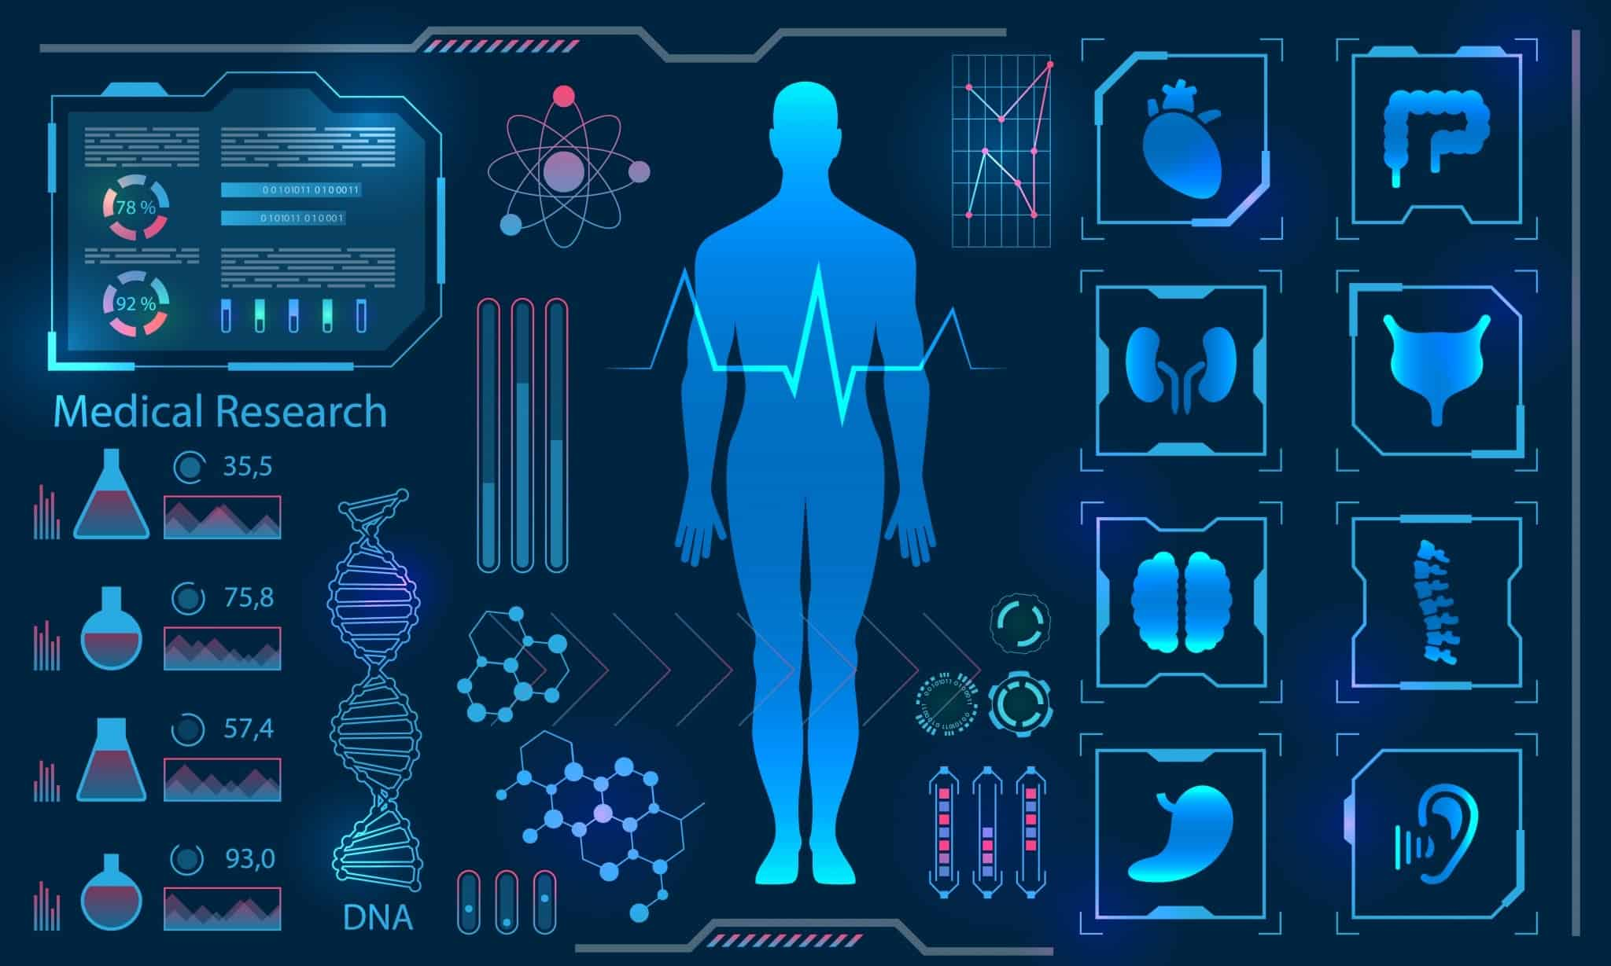
Multimodal Learning for Clear Cell Renal Cell Carcinoma

Slide 2
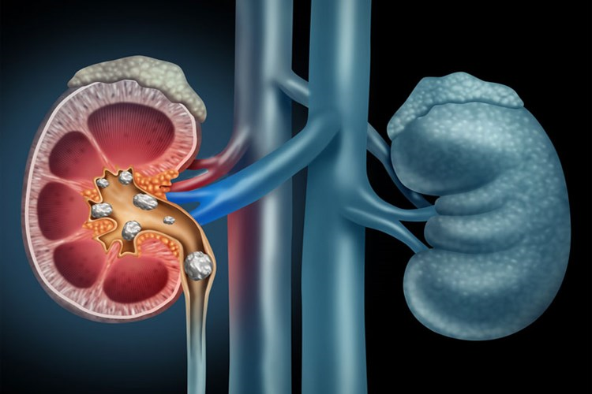
1. Introduction
3. Data Exploration
4. Features Extraction
5. WSI Embedding Optimization
6. Data Fusion
7. Results
8. Conclusion and future research directions
2. Data Set

Slide 3
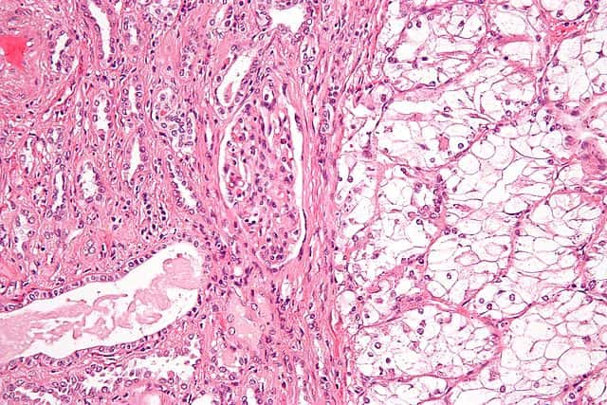
Research background: Clear renal Cell Carcinoma
תת-הסוג הנפוץ ביותר בסרטן כליות כ75% מהמקרים.
מטרה המחקר: ליצר מערכת למידה רב-מודאליות לשילוב מקורות שונים של נתונים רפואיים.
משימה המחקר: פיתוח מודל חיזוי בינארי להערכת הישרדות לאחר 12 חודשים עבור מטופלים שאובחנו כחולים במחלה CRCC
שילוב מידע ממספר אופנים (היסטופתולוגיה, גנומיקה, קלינית)
מחלה המאופיינת בשונות גבוהה בין חולים.
תת-הסוג של סרטן הכליות

Slide 4


Multimodal Dataset Overview : TGCA
MEDICAL 618x20 – 100%
WSI 2D – 100%
GENOMICS 462x3 – 75%
נתוני מטופל: גיל, מין, גזע, היסטוריה רפואית
מאפייני גידול: דרגה, שלב
מערכת AJCC :
T: גודל/היקף הגידול
N: מעורבות בלוטות הלימפה
M: גרורות
תמונות ברזולוציה גבוהה מאוד
לכל מטופל יש ≥ 2 תמונות
סה"כ: 2,573 תמונות
מייצג את רקמת הגידול
VHL : מוטציה מקדמת צמיחת גידול, מאפיין עיקרי של ccRCC (90%)
PBRM1 : אחראי על אגרסיביות הגידול (50%)
TTN : הגן הגדול ביותר אצל בני אדם , מצביע על מוטציות רבות בגנים
Notes:
מקור TGCA The Cancer Genome Atlas : מערכ נתונים ציבורי על 11 אלף מטופלים סוגי סרטן וכו
רפואי
WSI
גנומי

Slide 5
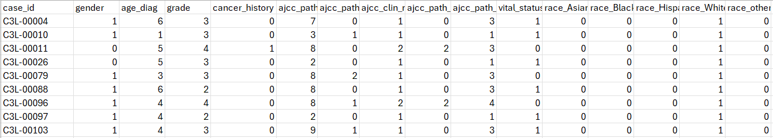
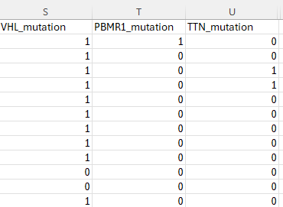
Clinical Data and Genomics
Case_id
Gender
Age : (*10)
Grade : מ1 עד 4 כמה הגידול אגרסיבי
Cancer_history : 0/1
ajcc_path_tumor_pt : גודל הגידול מ -1 עד 11
ajcc_path_nodes_pn : התפשטות לבלוטות הלימפה מ 0 עד 2
ajcc_clin_metastasis_cm : התפשטות לחלקים אחרים בגוף מ 0 עד 2
ajcc_path_metastasis_pm : ההתפשטות בפועל לאחר הניתוח מ-0 ל-2
ajcc_path_tumor_stage : שלב הסרטן כללי מ-1 עד 5
vital_status_12 : מצב המטופל לאחר 12 חודשים
race
VHL_mutation : 0/1
PBMR1_mutation : 0/1
TTN_mutation : 0/1

Slide 6
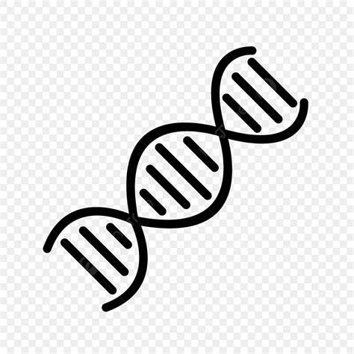
Data exploration

Slide 7
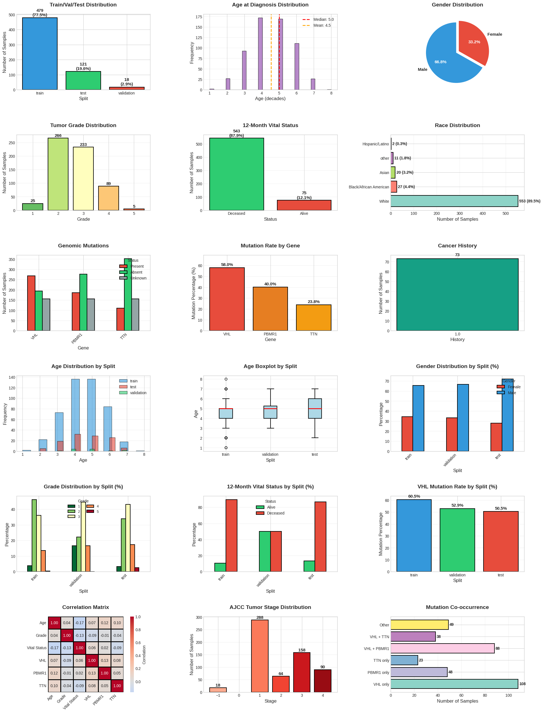
Data exploration

Slide 8
Data exploration
Feature Extraction

Slide 9
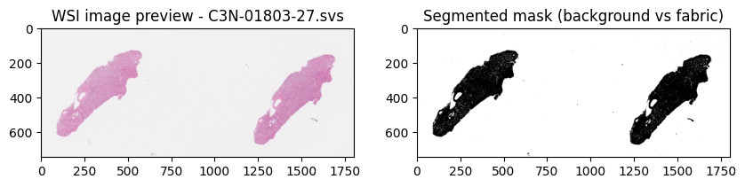
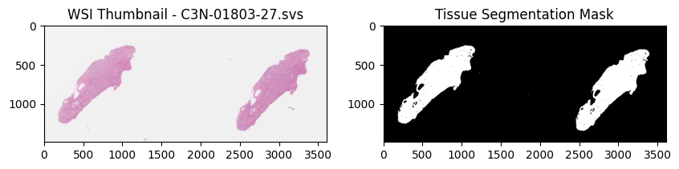
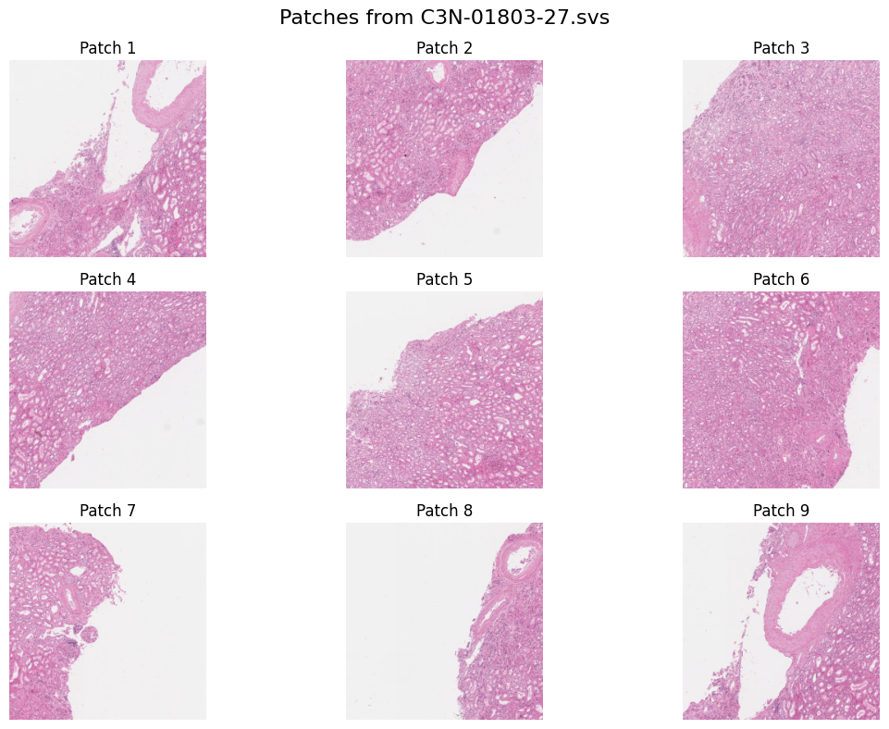
Feature Extraction WSI
אתגר תמונות WSI : גודל התמונות (57768 x 23833 pixels ) מרכז הרבה מאוד מידע
מטודולוגיה CLAM :
סגמנטציה : הפרדה של האיזורים מעניינים
חיתוך ל patches : במקרה שלנו חיתוך ב 256*256.
כל patches עובר במודל ResNet50 skip connection - (ImageNet)
מקבלים מאות patches לתמונה
Maxpooling אגרגציה לרמה תמונה

Slide 10
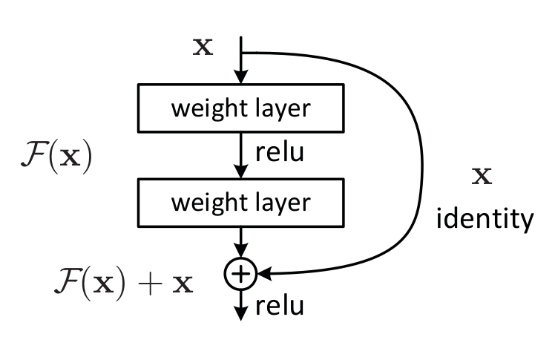
Resnet50
CNN MLP RNN LSTM GAN
המודל resnet50 הוא חלק מהקטגוריהCNN מיוצר ב2015 על ידי Kaiming He הכולל 50 שכבות, כדי להתגבר על 2 בעיות היקריות :
כשמספר שכבות ברשת עולה , מספר הפרמטרים עולה, אימון פחות יעיל.
Vanishing gradients
היציאה של שכבה מסויימת , מוסיפים אותה ישר לשכבה כמה שלבים קדימה בסוג של קפיצה של שכבה.
זה מייצר דרך אלטרנטיבי למידע ומאפשר קפיצה בין שכבות כדי לא להיות מחויב לעבור בכולן.
בשכבה שמקבלת את המידע הזה התוצאה תהיה מה שהשכבה חישבה + המידע שהגיע בנוסף , סוג של קומבינציה של המידע.
יתרונות :
הגראדינאט יכול להסתובב יותר בקלות ולא חייב לעבור בכל השכבות
למידה יותר מהירה בדרך יותר קצרה
גם אם שכבה לא למדה כמו שצריך אז היא יכולה לתקן את עצמה על ידי המידע המקורית.
שימור מידע החשוב

Slide 11
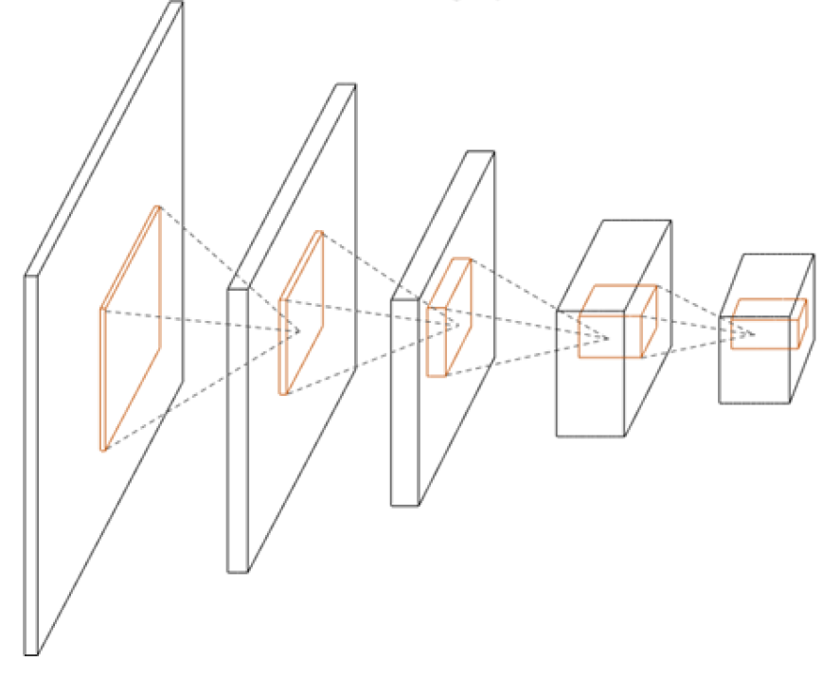

Feature Extraction WSI
WSI
Final vector
2048 dimensions
Patches (256 × 256)
Segmentation
Extraction (ResNet50)
MaxPooling

Slide 12
WSI Embedding optimization
Data exploration
Feature Extraction

Slide 13
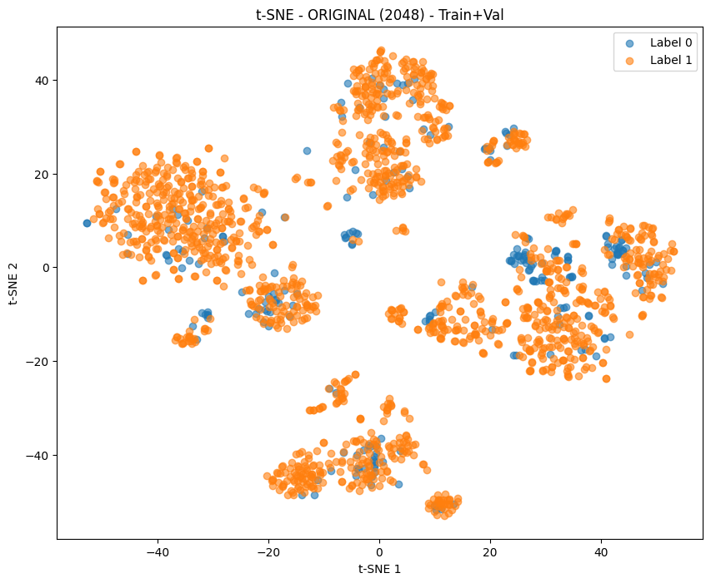
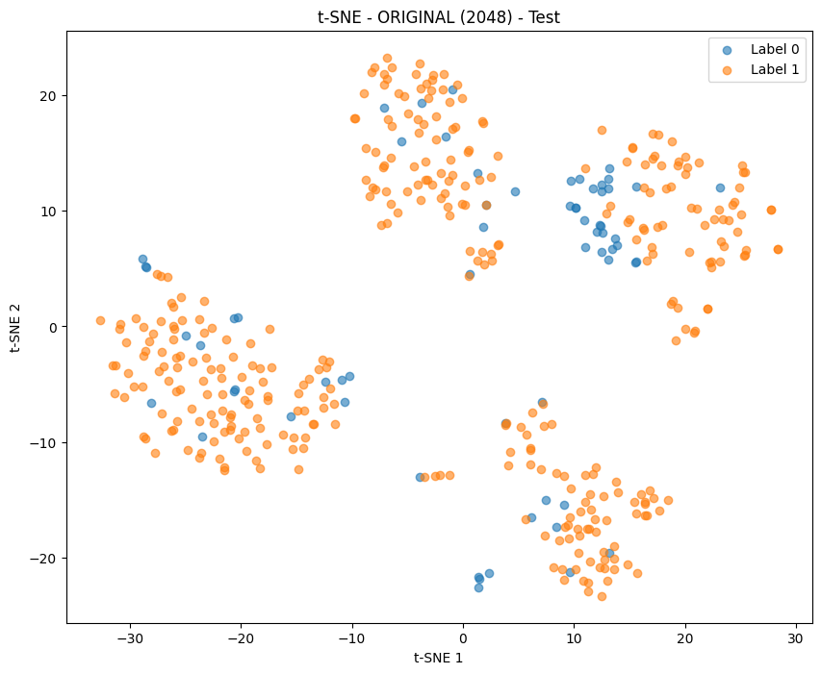
General explication
בוצע ניתוח מעמיק של שני מאפיינים : מרחק בתוך כל אחד הקלאסים, מרחק בין קלאסים שונים
מרחק בין כל נקודה במרחב לכל השאר
באמצעות שני שיטות :
Cosine distance: מודד את הדמיון הזוויתי – קרוב לאפס הוקטורים "דומים"
Euclidean distance: מודד את ההפרדה הגיאומטרית הישירה - קרוב לאפס הוקטורים "דומים"
Class + split | Intra Mean cosine | Inter Mean cosine | Intra mean Euclidean | Inter mean Euclidean
Train + Val class 0 | 0.127 ± 0.043 | 0.135 ± 0.042 | 0.498 ± 0.082 | 0.514 ± 0.078
Train + Val class 1 | 0.140 ± 0.043 |  | 0.523 ± 0.081
Test class 0 | 0.126 ± 0.040 | 0.134 ± 0.040 | 0.496 ± 0.081 | 0.512 ± 0.075
Test class 1 | 0.136 ± 0.045 |  | 0.515 ± 0.086

Slide 14
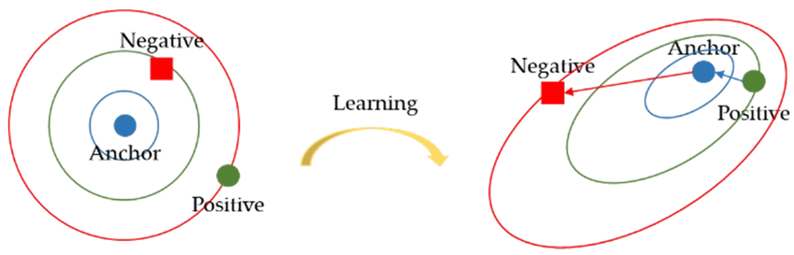

Triplet Loss
$$L\left(A, P, N\right)=\max\left(\text{ 0} \text{,} d\left(A,P\right)− d\left(A, N\right)+margin \right)$$
$$d\left(A, N\right)≥d\left(A,P\right)+ margin$$
אם הדוגמה שלילית לא מספיק רחוקה (מרחק + margin) – loss > 0 - המודל לומד
אם הדוגמה השלילית רחוק מספיק – loss = 0

Slide 15
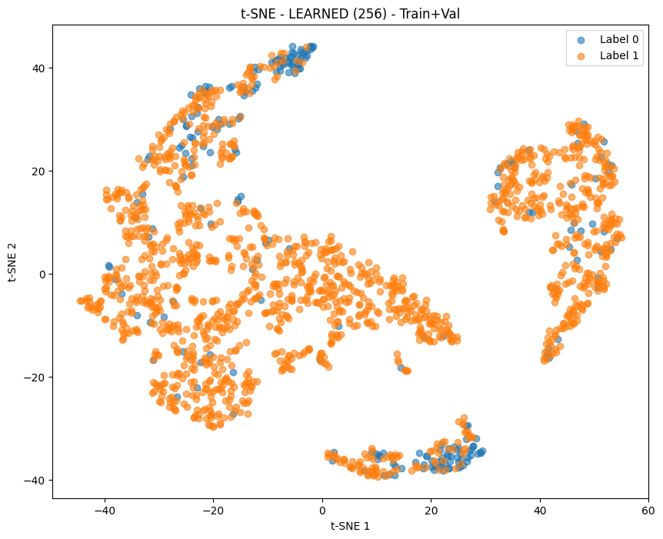
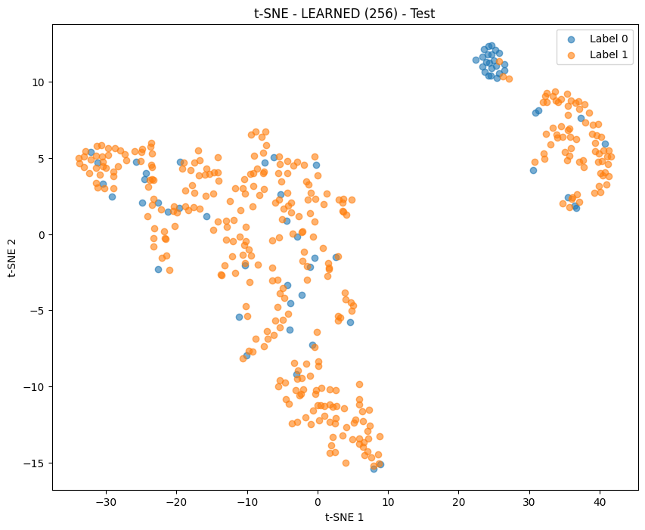
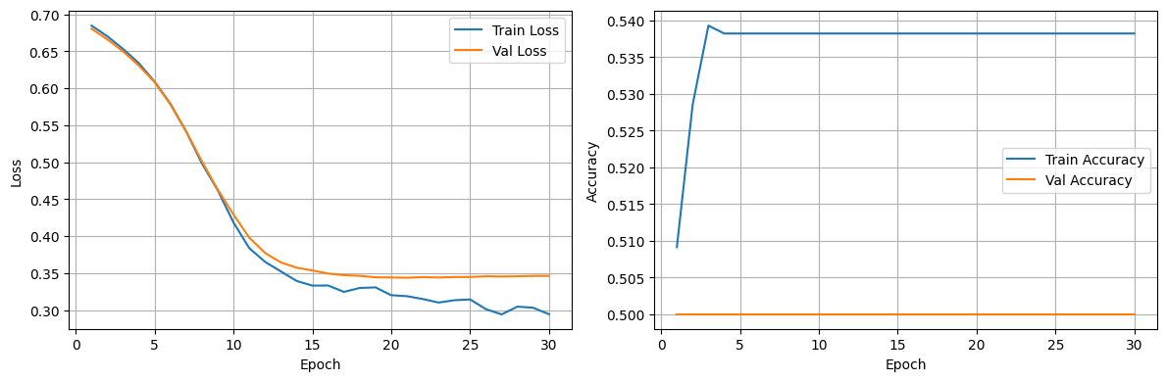
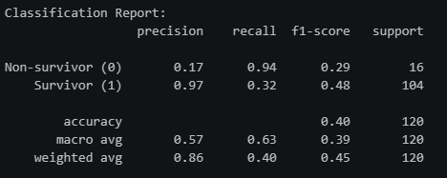
Triplet Loss
במקרה שלנו בחרנו וקטור של WSI בצורה רנדומלית (A) , וקטור מאותו מטופל (P) מה שמאפשר גם לכידות תוך-מטופל ובתוך הקלאס ווקטור שלילית ממטופל אחד (N).
סה"כ 3009 triplets
Class + split | Intra Mean cosine | Inter Mean cosine | Intra mean Euclidean | Inter mean Euclidean
Train class 0 | 0.6497 ± 0.0580 | 0.5821 ± 0.0670 | 0.9631 ± 0.0920 | 0.9612 ± 0.0880
Train class 1 | 0.4778 ± 0.0510 |  | 0.8380 ± 0.0810
Test class 0 | 0.4897 ± 0.0720 | 0.4972 ± 0.0640 | 0.8515 ± 0.1040 | 0.8743 ± 0.0960
Test class 1 | 0.4315 ± 0.0630 |  | 0.7696 ± 0.0890
Bacc = 0.64

Slide 16
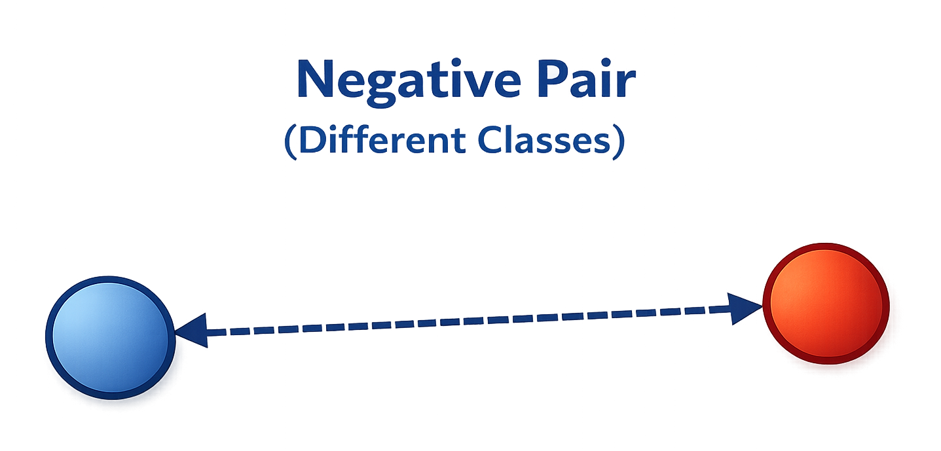
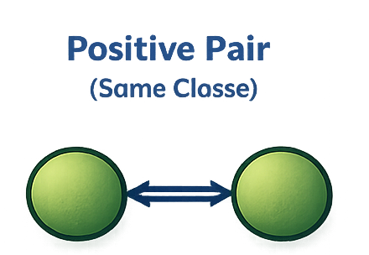

Contrastive Learning
עובד בזוגות המטרה של השיטה : לקחת כלך פעם זוג וקטורים :
אותו קלאס : $L= {d\left(x_{1}​,x_{2}​\right)}^{2}$ מקרב את הוקטורים
קלאס שונה : $L= {\max\left(0 , margin −d\left(x_{1}​,x_{2}​\right)\right)}^{2}$ מרחק את הוקטורים
$$L= y ⋅ {d\left(x_{1}​,x_{2}​\right)}^{2}+\left(1−y\right)⋅{\max\left(0 , margin −d\left(x_{1}​,x_{2}​\right)\right)}^{2}$$

Slide 17
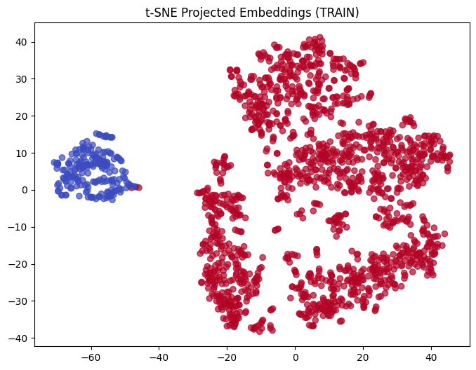
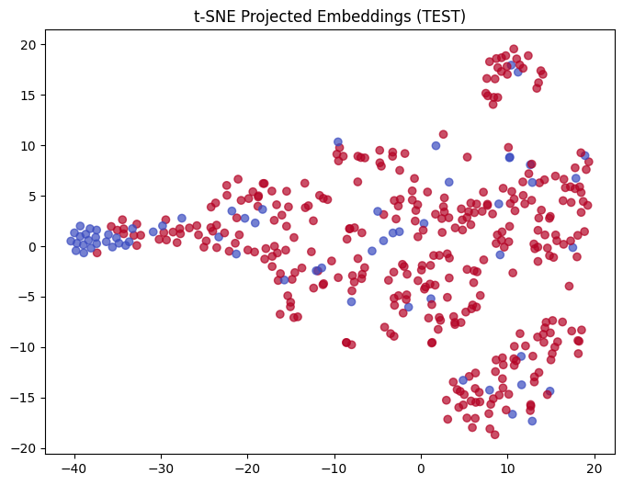
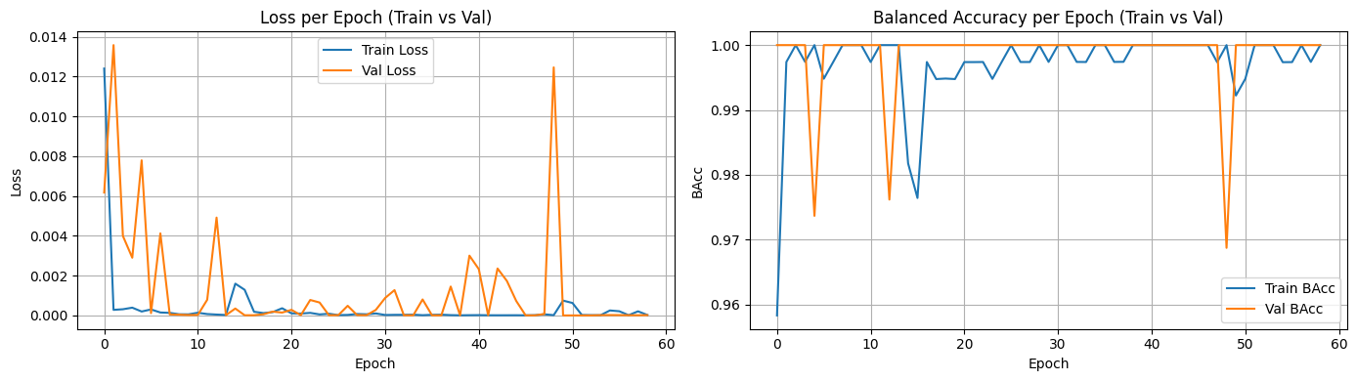
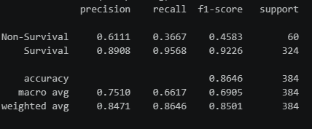
Contrastive Learning
אתגר תמונות WSI : גודל התמונות (57768 x 23833 pixels ) מרכז הרבה מאוד מידע
Class + split | Intra Mean cosine | Inter Mean cosine | Intra mean Euclidean | Inter mean Euclidean
Train class 0 | 0.0067 ± 0.0019 | 0.2854 ± 0.0412 | 0.1012 ± 0.0185 | 0.7521 ± 0.0843
Train class 1 | 0.0042 ± 0.0014 |  | 0.0839 ± 0.0167
Test class 0 | 0.0994 ± 0.0316 | 0.0800 ± 0.0279 | 0.3604 ± 0.0718 | 0.3038 ± 0.0652
Test class 1 | 0.0140 ± 0.0061 |  | 0.1294 ± 0.0346
Bacc = 0.66

Slide 18
WSI Embedding optimization
Data exploration
Feature Extraction
Fusion Multimodal

Slide 19

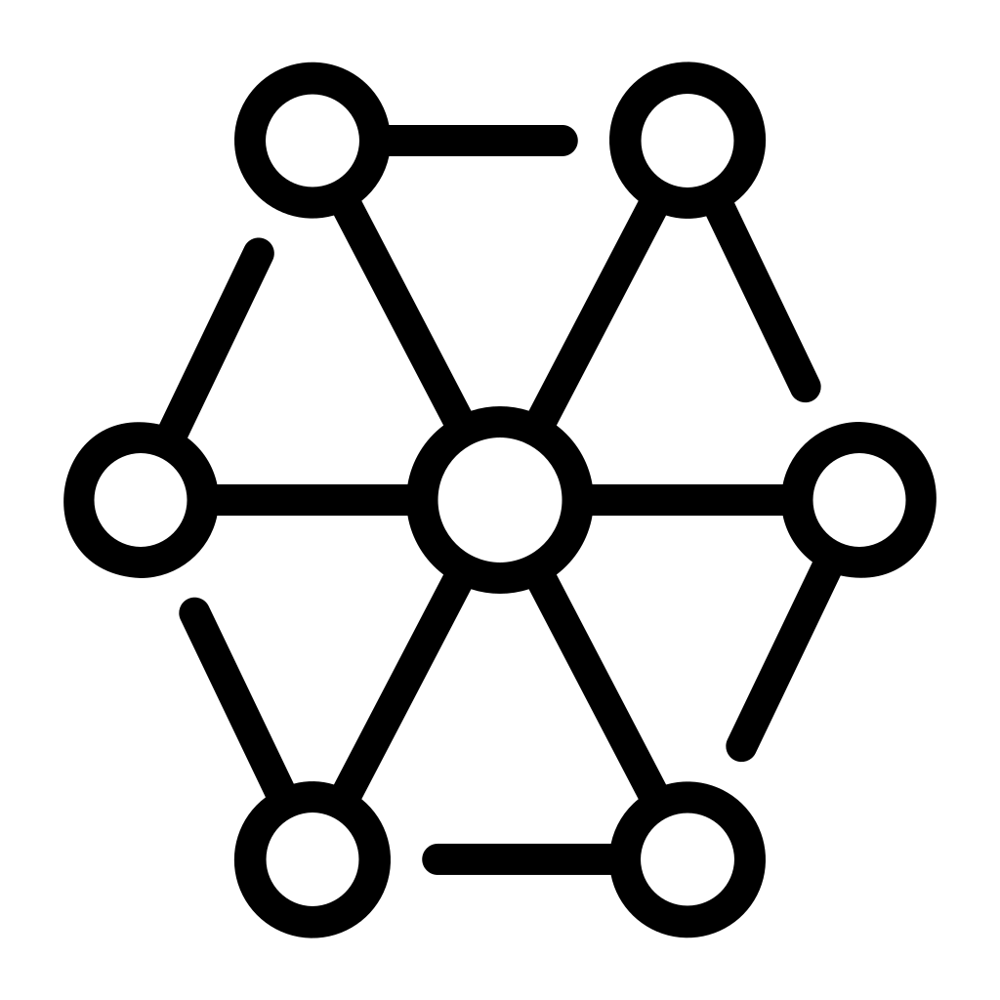
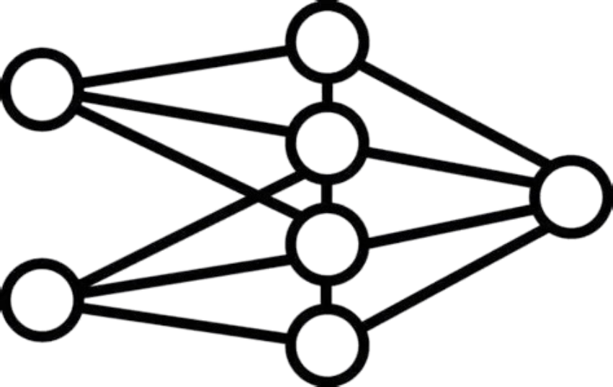
Multimodal Graph-Based Fusion
1\0
צמתים : מטופל / תמונות WSI
קשתות :קשרים בניהם – מאפשר למידה בים צמתים
אך זה עובד ?
לכל מוצת יש מידע התחלתי
אגרגצית מידע בין הצמתים עם סוגי קשרים
עדכון צומת לפי פונקציה (מס פעמים כמספר שכבות GNN)
מקבלים וקטור סופי אחרי למידה
הוקטור הזה עובד דרך MLP ומקבלים פרדיקציה
מידע רפואי הוא מידע רלציוני במיוחד
מאפשר שילוב ואגרגציה של מידע ממספר מודליות
מאפשר אינטראקציות מורכבות בין סוגי נתונים שונים
מאפשר זרימת מידע רב כיוונית
מאפשר יצירת קשרים בין מטופלים

Slide 20
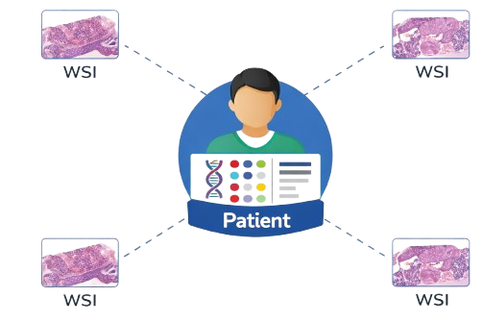
GraphSAGE Network (SAGEConv)
צמתים : מטופל או תמונות WSI
קשתות : קשרים בניהם – תמונה למטופל
השלכות של שתי המודלים לתוך אותו מרחב נסתר בעל ממד זהה
SAGEConv מבצע אגרגציה של התמונות mean.
פעולה זו מייצרת ייצוג חדש של המטופל
residual connection
ראש MLP
לוגים סופיים
2 שכבות של GNN :
שכבה 1 - שילוב ראשון תמונה / מטופל
שכבה 2 - חידוד של השילוב הזה

Slide 21
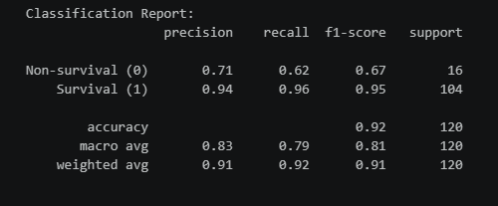
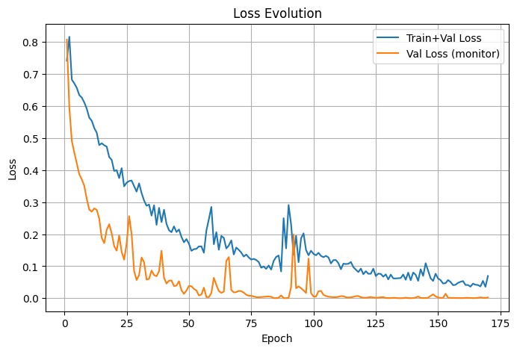
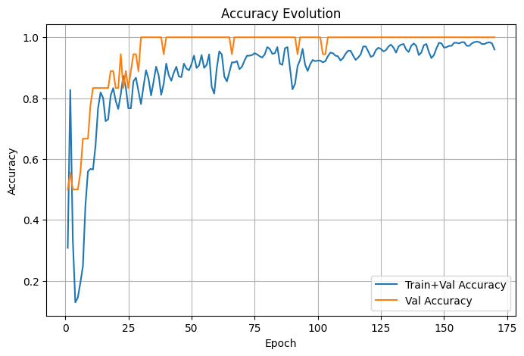
GraphSAGE Network (SAGEConv)
BACC : 0.80

Slide 22
Graph Attention Network (GAT)
צמתים : מטופל או תמונות WSI
קשתות : קשרים בניהם – תמונה למטופל
השלכות של שתי המודלים לתוך אותו מרחב נסתר בעל ממד זהה
GATConvמחשבת משקל attention עבור כל תמונה.
שלבו את המסרים תוך התחשבות במשקלים
פעולה זו מייצרת ייצוג חדש של המטופל
residual connection
ראש MLP
לוגים סופיים
רק שכבה אחת של GNN
0.6
0.1
0.3
0.2

Slide 23
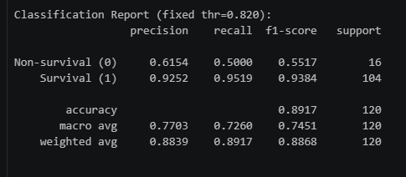
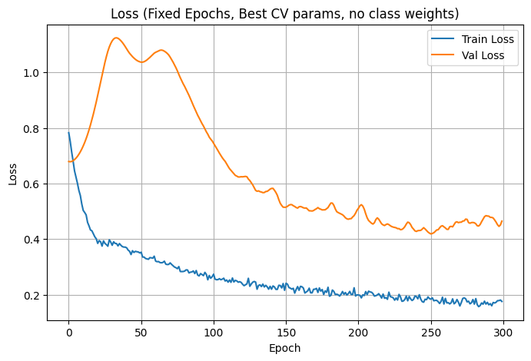
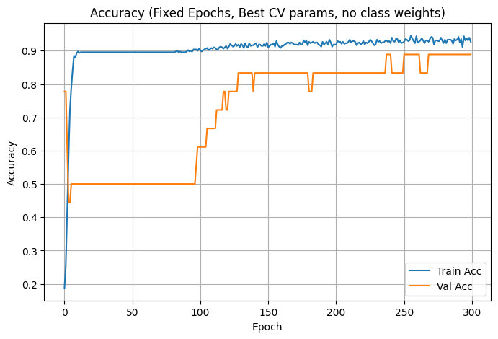
Graph Attention Network (GAT)
BACC : 0.7260

Slide 24
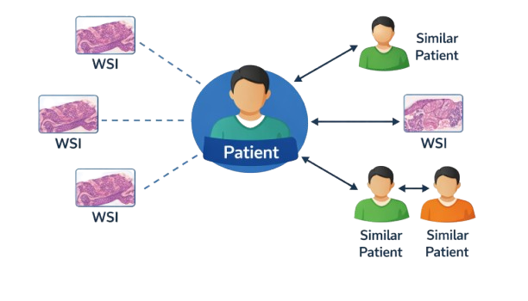
Graph Attention Network (RGCN)
צמתים : מטופל או תמונות WSI
קשתות : 3 קשרים –
תמונה למטופל : התמונה שולחת מידע למטופל.
מטופל לתמונה : המטופל גם שולח מידע לתמונות שלו.
מטופל למטופל : שיתוף מידע בין מטופלים זהים
בניית קשתות מטופל-מטופל על ידי kNN
השלכות של שתי המודלים לתוך אותו מרחב נסתר בעל ממד זהה
שלבו את המסרים
פעולה זו מייצרת ייצוג חדש של המטופל
ראש MLP
לוגים סופיים
2 שכבות של GNN

Slide 25
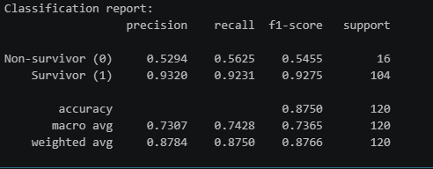
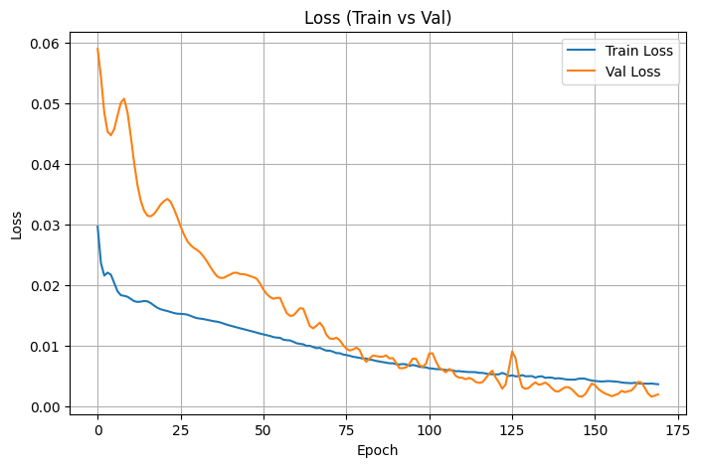
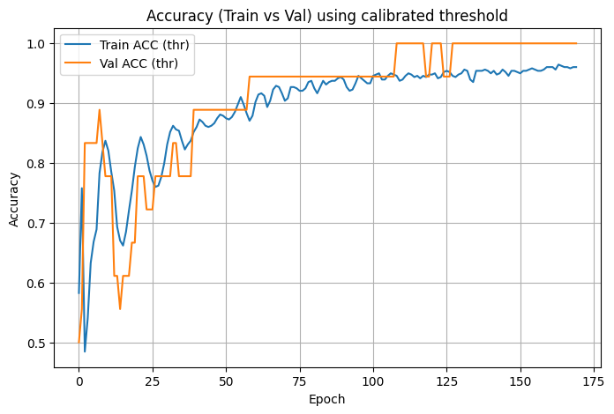
Graph Attention Network (RGCN)
BACC : 0.7428

Slide 26
Aspect | GAT (Attention) | GraphSAGE (Mean) | RGCN (Relational)
Type de modèle | GNN avec attention | GNN avec agrégation fixe | GNN relationnel multi-types
Structure du graphe | image → patient | image → patient | image ↔ patient + patient ↔ patient
Types de noeuds | image + patient | image + patient | image + patient
Types de relations | 1 relation | 1 relation | 3 relations
Propagation | images → patient | images → patient | multi-directionnelle (image ↔ patient + patient ↔ patient)
Mécanisme d’agrégation | ⚡ Attention apprise | 📊 Mean pooling | 🔁 Transformation par type de relation
Importance des images | ✅ Apprise (pondérée) | ❌ Égale | ❌ Égale
Interaction patient-patient | ❌ Non | ❌ Non | ✅ Oui (kNN)
Complexité | Moyenne à élevée | Faible | Élevée
Nombre de layers (final) | 1 | 2 | 2
Rôle des layers | Agrégation unique optimisée | Raffinement progressif | Propagation multi-relations
Résidu (skip connection) | ✅ Oui | ✅ Oui | ⚠️ optionnel / parfois absent
Sensibilité au bruit image | Faible (attention filtre) | Élevée | Moyenne
Capacité de modélisation | Haute (fine-grained) | Limitée | Très haute (structurelle)
Type de fusion | Fusion adaptative (attention) | Fusion simple (moyenne) | Fusion relationnelle globale
Utilisation optimale | Sélection d’images importantes | Baseline simple et robuste | Exploitation de relations complexes

Slide 27
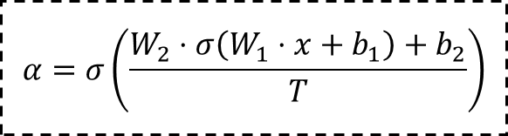
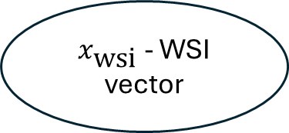


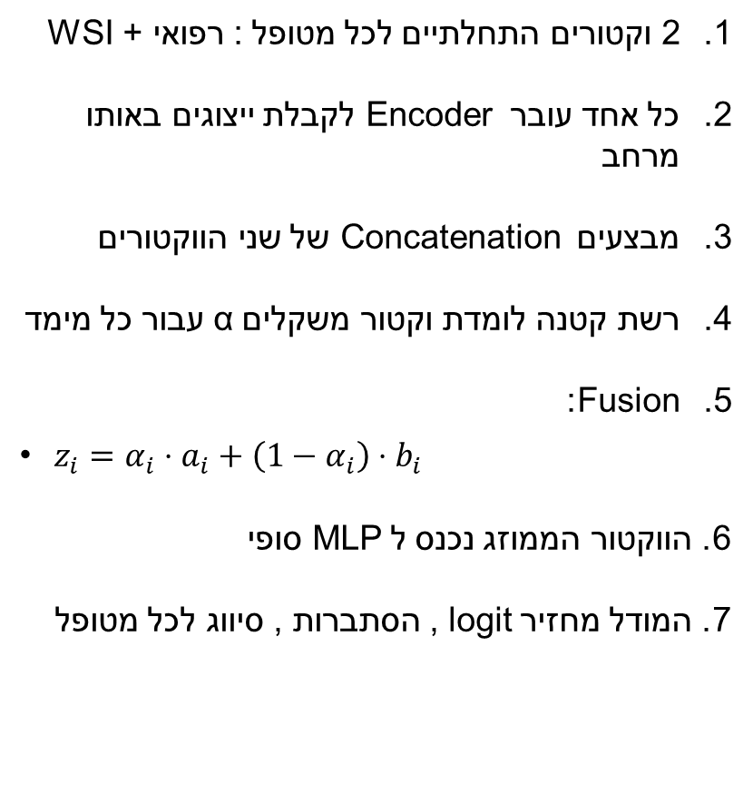
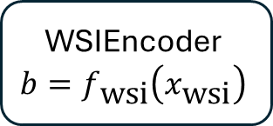

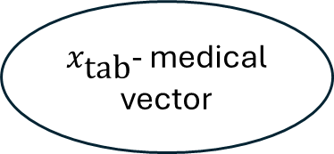

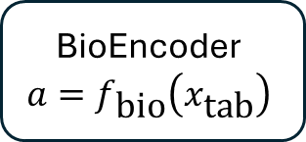

Hierarchy Attention Fusion
2 וקטורים התחלתיים לכל מטופל : רפואי + WSI
כל אחד עובר Encoder לקבלת ייצוגים באותו מרחב
מבצעים Concatenation של שני הווקטורים
רשת קטנה לומדת וקטור משקלים α עבור כל מימד
Fusion:
$z_{i}=α_{i}⋅a_{i}+\left(1−α_{i}\right)⋅b_{i}$
6. הווקטור הממוזג נכנס ל MLP סופי
7. המודל מחזיר logit , הסתברות , סיווג לכל מטופל
$x_{\text{tab}}$- medical vector
$x_{\text{wsi}}$- WSI vector
BioEncoder
$$a=f_{\text{bio}}\left(x_{\text{tab}}\right)$$
WSIEncoder
$$b=f_{\text{wsi}}\left(x_{\text{wsi}}\right)$$
Vector Attention mechanism
$$Fusion$$
$$MLP$$
$$x = [a || b]$$
$$α=σ\left(\frac{W_{2}⋅σ\left(W_{1}⋅x+b_{1}\right)+b_{2}}{T}\right)$$
$$Prediction$$
$$z_{i}=α_{i}⋅a_{i}+\left(1−α_{i}\right)⋅b_{i}$$

Slide 28
WSI Embedding optimization
Data exploration
Feature Extraction
Results & Conclusion
Fusion Multimodal

Slide 29
Results & Conclusion
Experiment | WSI Only | All modalities
Baseline Model | 0.53
Triplet-Loss | 0.63 / +0.10
Contrastive learning | 0.68 / +0.15
GraphSAGE |  | 0.80 / +0.12
GraphRGCN |  | 0.74 / +0.06
GraphGAT |  | 0.72 / +0.04
- למידה מטרי (+15) מאשרת כי ארגון מחדש של המרחב משפר את יכולת ההבחנה בין WSI
- היתוך רב-מודאלי מובנה (+12) מספק מידע משלים שאין לו תחליף בין שיטות.
- פשטות אדריכלית (GraphSAGE) עולה בביצועיה על GNN מורכבים יותר במערכי נתונים קליניים קטנים.
חוסר איזון חזק (88% שורדים) נותר אתגר מתמשך
עמוד השדרה ResNet-50 החלפה במקודדים אדפטיביים לתחום
שילוב מנגנוני קשב בין-מודאליים (טכניקת היתוך מבוססת transformeurs) יכול לאפשר אינטראקציות עדינות יותר בין תכונות WSI לבין אופנים טבלאיים בהשוואה לצבירה מבוססת גרף.

Slide 30






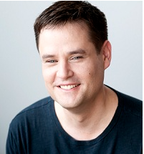

Research resources and tools
“An image is worth 16x16 words: Transformers for image recognition at scale” - Dosovitskiy, Alexey (2021)
"Vision Transformers for Dense Prediction" – Axel Berg et al. (2021)
"Transformers in Vision: A Survey" – Khan et al. (2021)
“Masked autoencoder are scalable vision learners” - Kaiming He (2021)
“The Loss Surfaces of Multilayer Networks” Anna Choromanska 2015
“A Closer Look at Memorization in Deep Networks” (2017)
“ANDERSTANDING DEEP LEARNING REQUIRES RETHINKING GENERALIZATION” Chiyuan Zhang (2017)
Neural Networks and Deep Learning by Michael Nielsen

Slide 31
Multimodal Learning for Clear Cell Renal Cell Carcinoma
THANKS !

